Slide 1


Slide 2
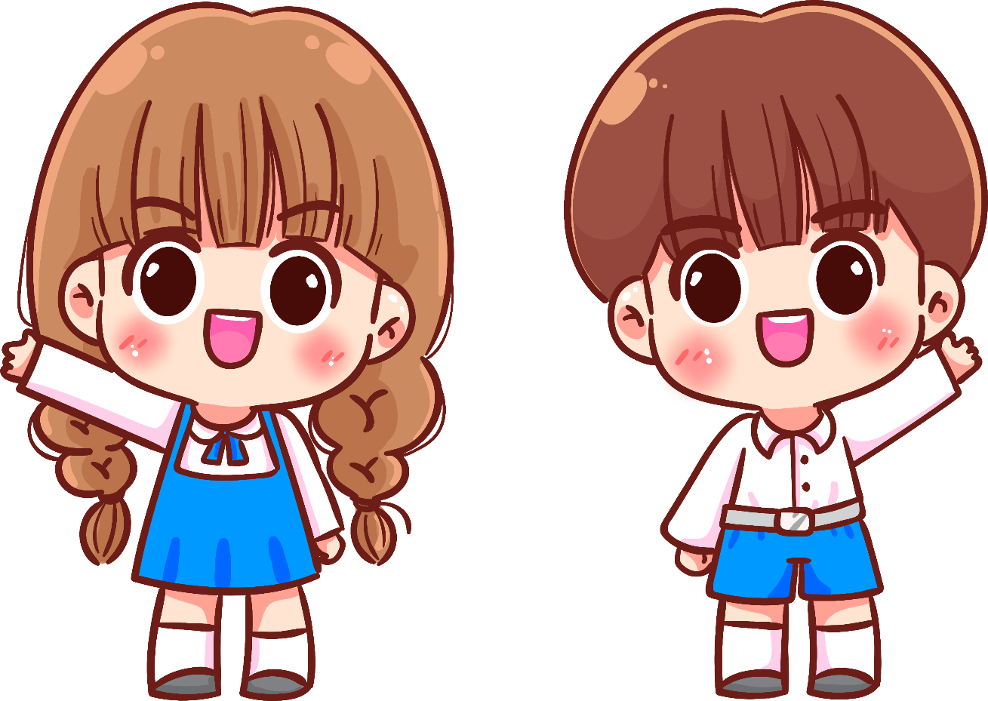
a:
Chọn tiếng trong ngoặc đơn thay vào chỗ trống
Trong vườn cây ........ (lịu/lựu) sai …….. (trĩu/trữu) quả
lựu
trĩu
lựu
trĩu

Slide 3
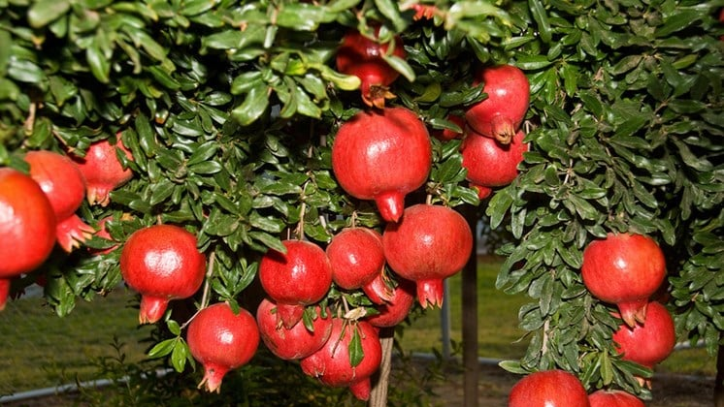

Slide 4
a:
Chọn tiếng trong ngoặc đơn thay vào chỗ trống:
Mẹ …….. (địu/đựu) bé lên nương
địu
địu

Slide 5
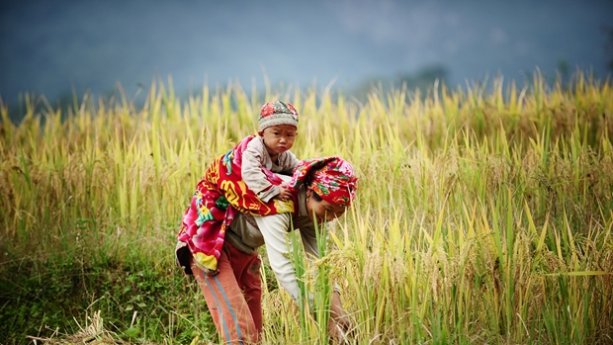

Slide 6
a:
Chọn tiếng trong ngoặc đơn thay vào chỗ trống:
líu
Đàn chim sà suống cây bằng lăng, hót ……. (líu/lứu) lo
líu

Slide 7

tiến
tiếng
Anh Dũng giả làm □ kêu của các con vật rất giỏi.
Ở lớp, Mai và Hà là đôi bạn cùng □ .

